Slide 1


共鸣的乐章
---合唱之声
万紫衣

Slide 2

加热一下
01
我与合唱
介绍一下
目录
02
合唱是什么
Contents
尝试一下
03
二话不说就是唱
欣赏一下
04
听听自己的歌声吧

Slide 3
01
我与合唱
合唱团的老人如是说

Slide 4
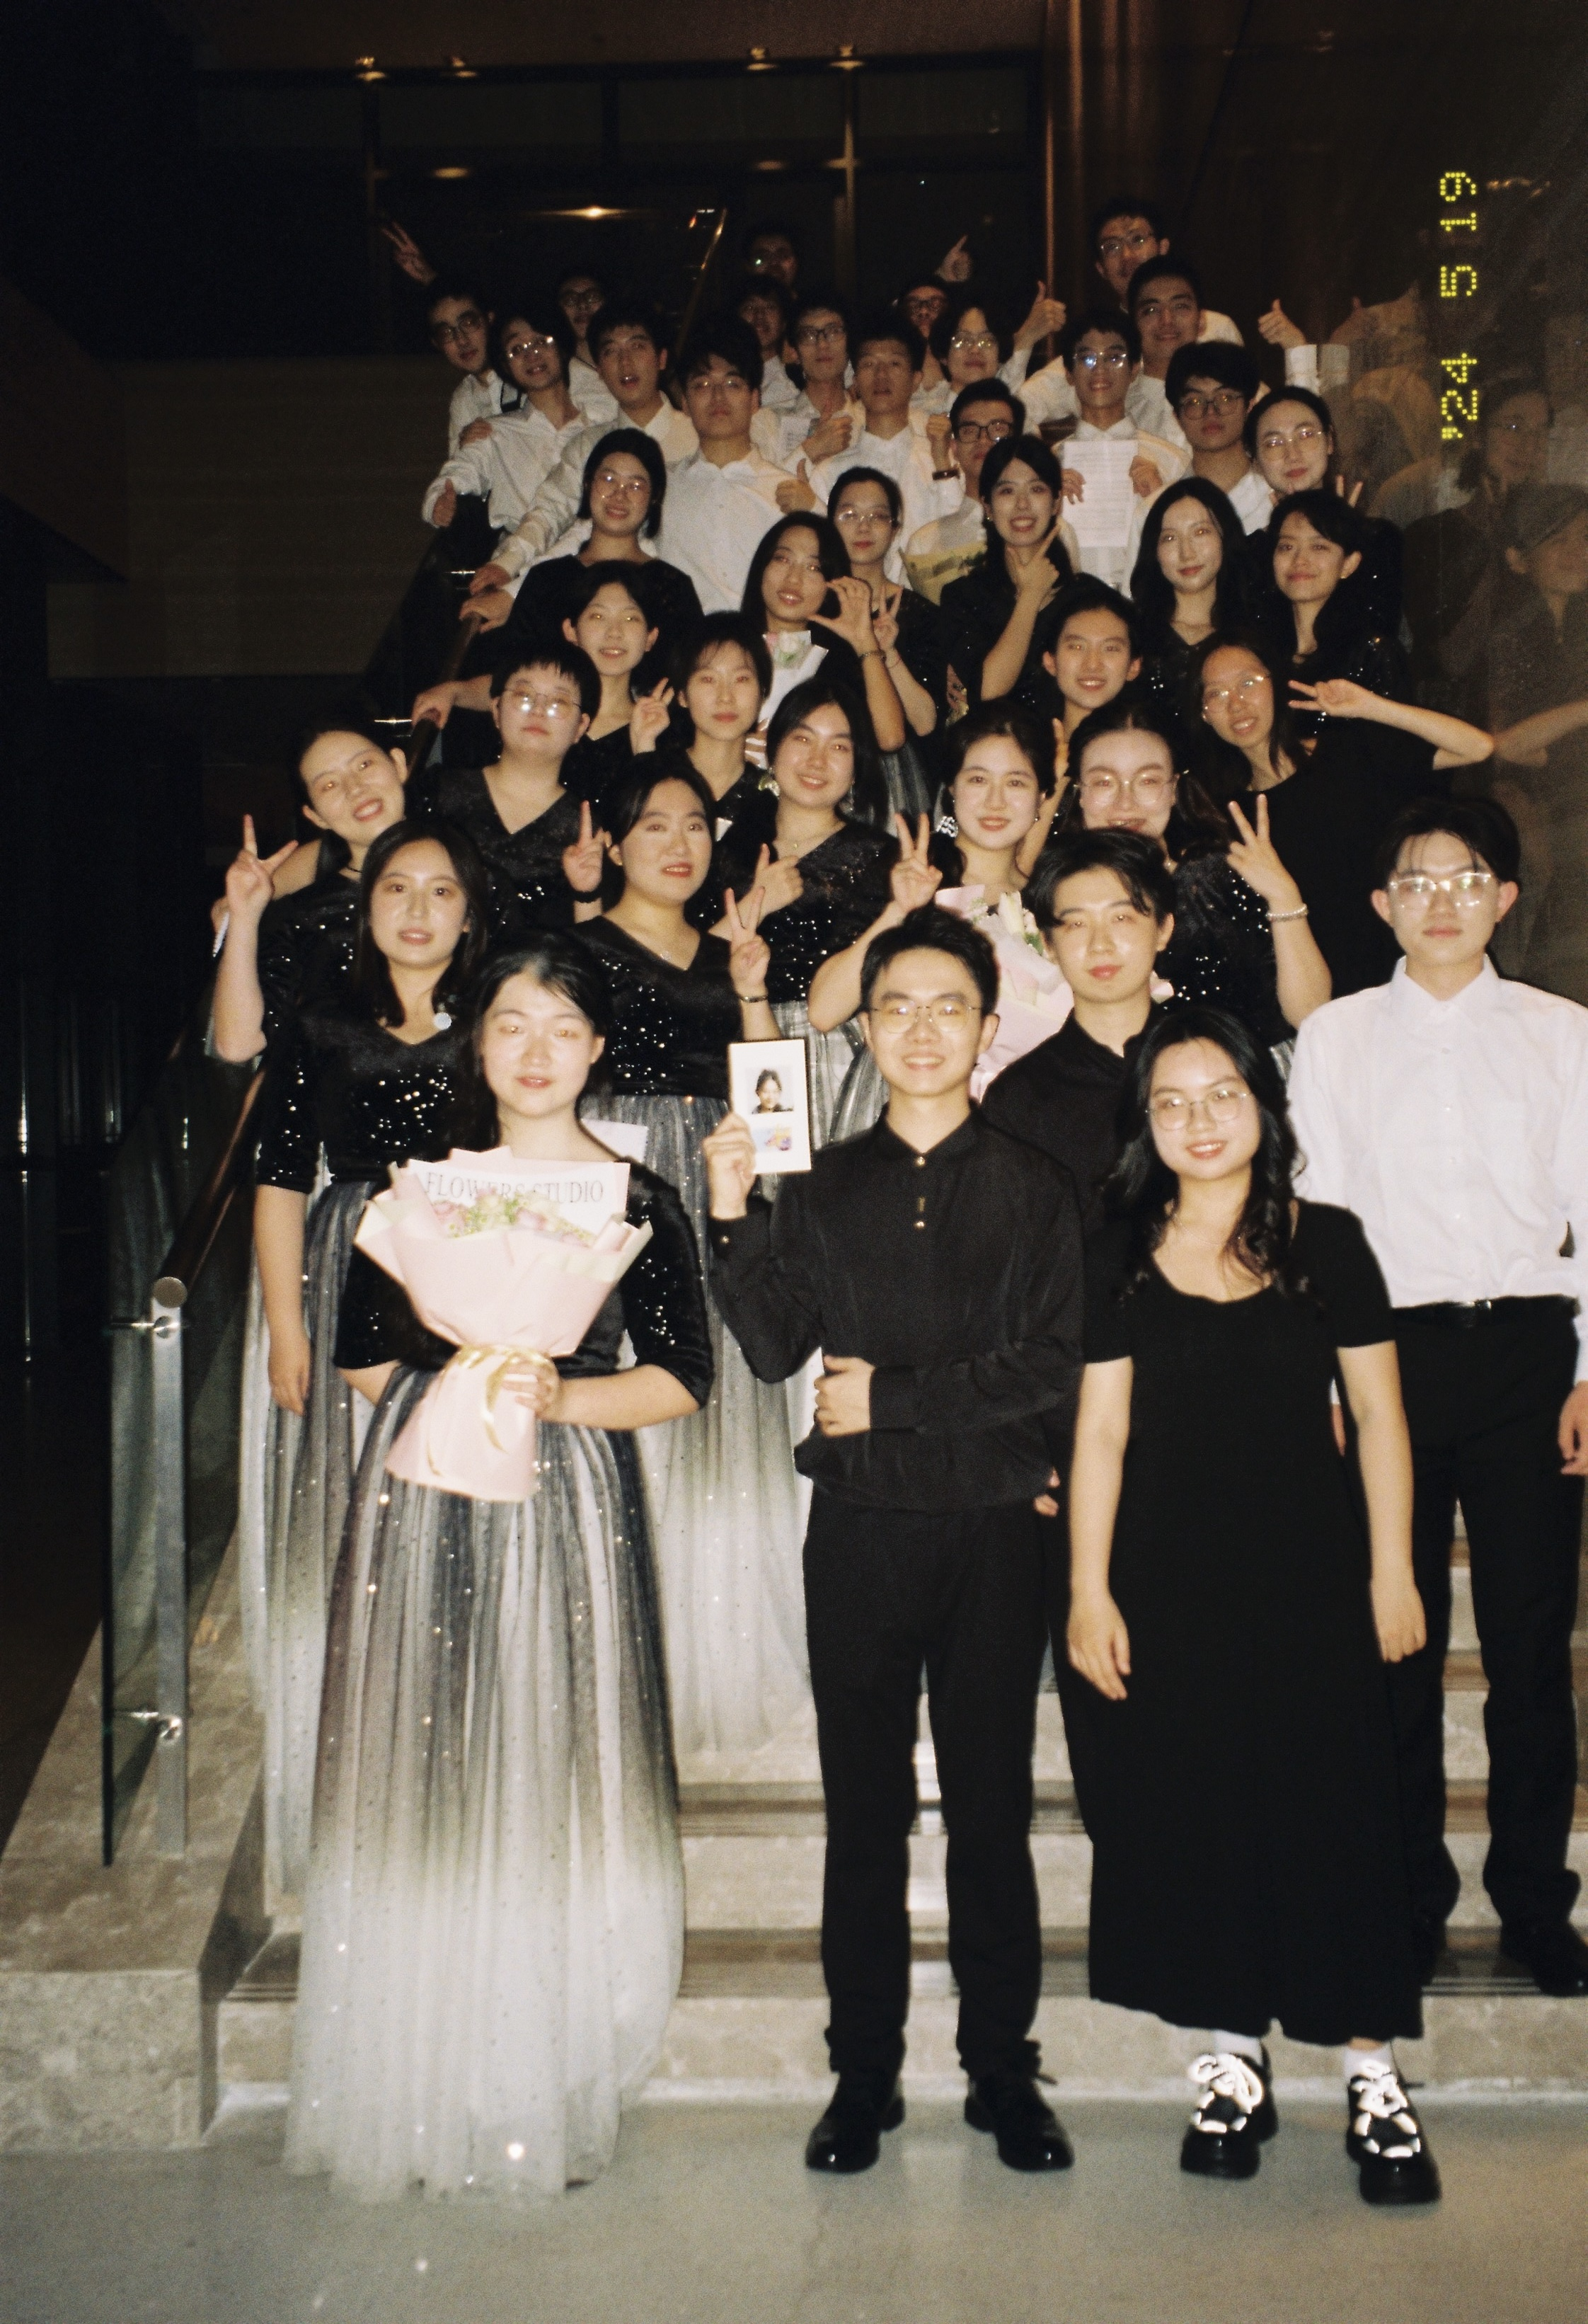
我与合唱
音乐会
交流和比赛

Slide 5
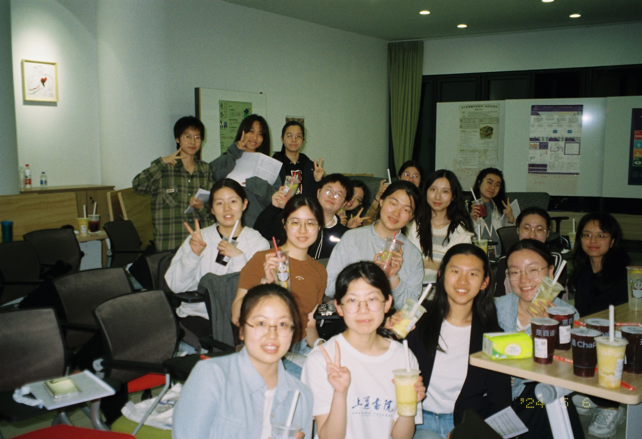
我与合唱
音乐会
交流和比赛

Slide 6
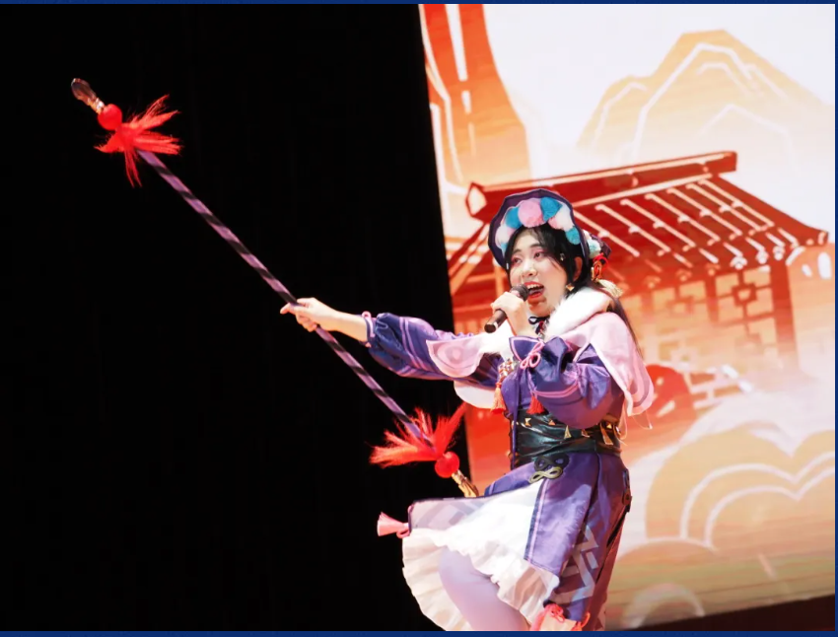
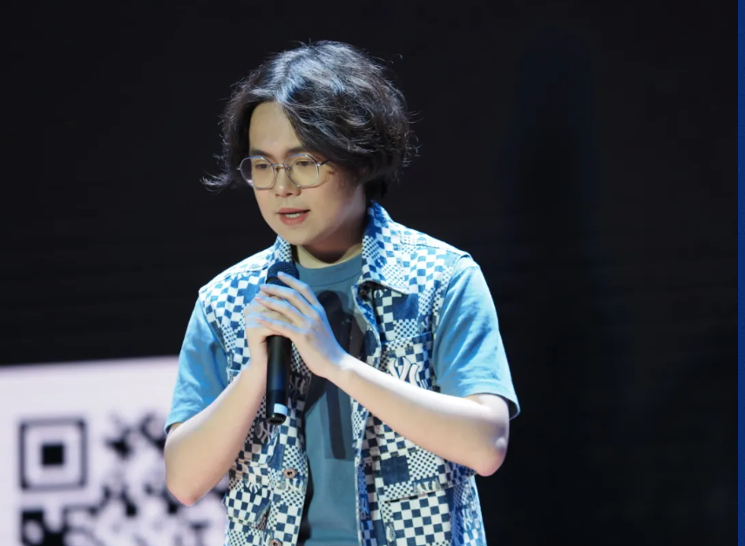
我与合唱
聚是一团火
散是满天星

Slide 7
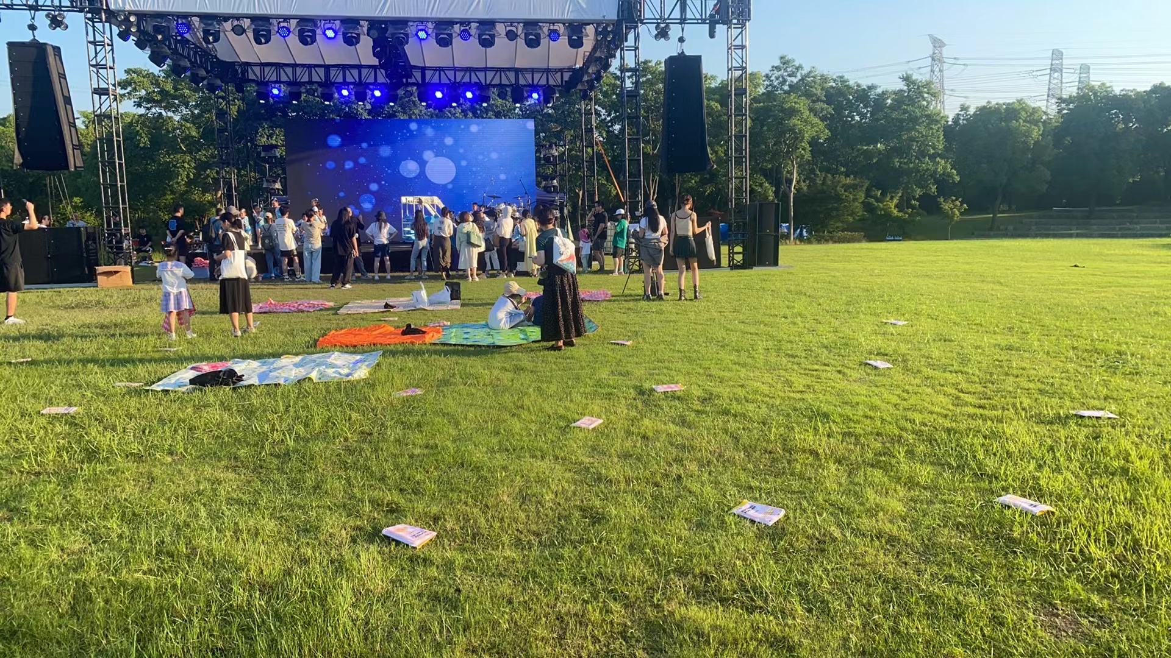
我与合唱
聚是一团火
散是满天星

Slide 8
02
合唱与历史
“人是会唱歌的，歌是人唱的，合唱是需要很多人在一起唱的。但很多人在一起唱并不就等于是合唱！”

Slide 9
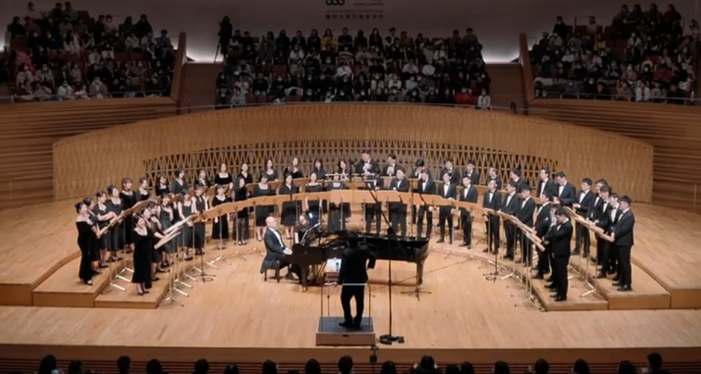
合唱团
合唱正因为是人唱的，它比器乐曲能更直接地在听众中引起共鸣！
起源于中世纪基督教教会的唱诗班。
声部
声音和谐
一般分为四个声部
音色的高度统一
指挥
伴奏
合唱团的灵魂人物
保证、点缀

Slide 10
哪些是合唱？
01
放牛班的春天
https://www.bilibili.com/video/BV1Lx411q7DF/?spm_id_from=333.337.searchcard.all.click&vd_source=782b5b5db78dfdecb8065a555ba20f3d
02
蝉喓歌（11,11，20）
https://www.bilibili.com/video/BV1ZH4y1V7AE/?spm_id_from=333.788.recommend_more_video.1&vd_source=782b5b5db78dfdecb8065a555ba20f3d
03
This is me
https://www.bilibili.com/video/BV1rW411H7xm/?spm_id_from
=333.337.search-card.all.click&vd_source=782b5b5db78dfdec
b8065a555ba20f3d

Slide 11
03
开始唱吧
学习唱《苔》

Slide 12
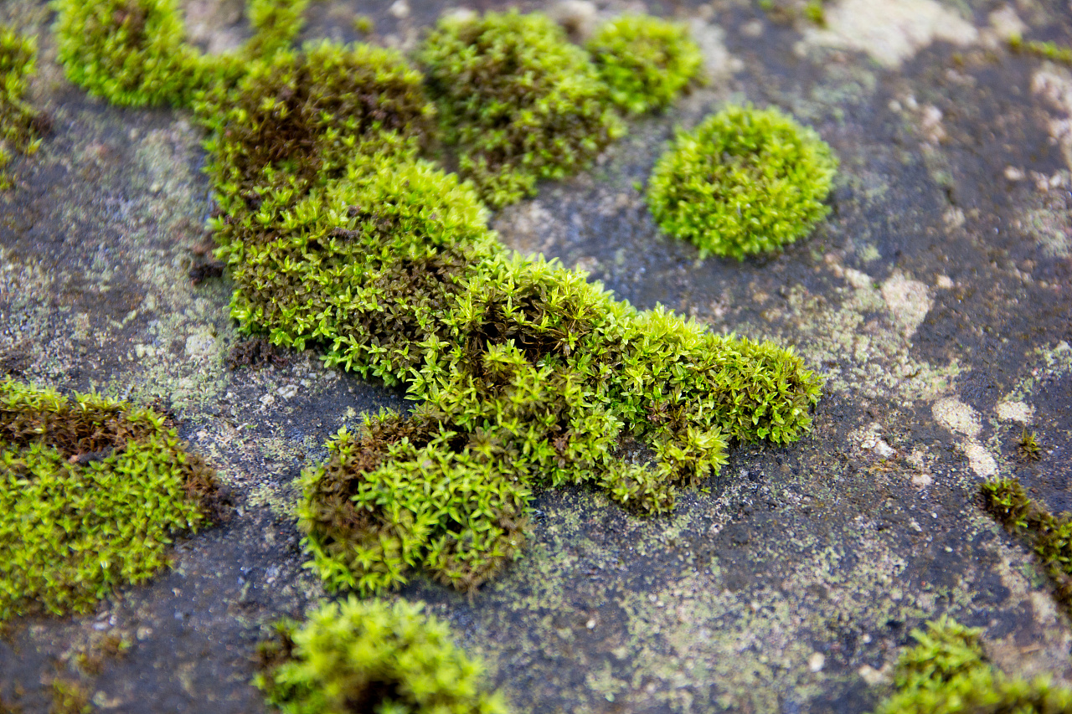
《苔》
白日不到处，青春恰自来。
苔花如米小，也学牡丹开。
《苔》是清代诗人袁枚创作的一首诗。此诗歌颂了苔藓虽生活在阴暗潮湿之处，却有自己的生活本能和生命意向，并不会因为环境恶劣而丧失生发的勇气。全诗把苔藓人格化，把诗人的感受、情绪融入到形象的塑造中，理趣横生，意蕴明彻而深邃，简约疏朗中具有浓重的哲理意味。您
01
02
https://www.bilibili.com/video/BV1JW41177D2/?spm_id_from=333.337.search-card.all.click

Slide 13
你一句我一句
可能要在文艺晚会上表演哦
01
先齐唱吧
02
分出声部
03
尝试合唱

Slide 14
04
展望未来
如果可以，找到喜欢唱歌的人一起吧

Slide 15
课后作业
找到你觉得唱的好的人
交流一下吧
并夸奖ta
上课的心得和喜欢的歌曲类型
一起唱吧
下节课
找一首你们都喜欢的歌一起学唱吧
给同学们表演一下吧

Slide 16
课后作业
01
02
03
04
合唱的第一首歌
志同道合的好朋友
大家一起唱
合唱团！
有没有可能

Slide 17
谢谢您的观看
有任何想法都可以联系我哦！
万紫衣

